Slide 1
音響信号の 非現実的ミックスの検出
長崎大学 薗田光太郎

Slide 2
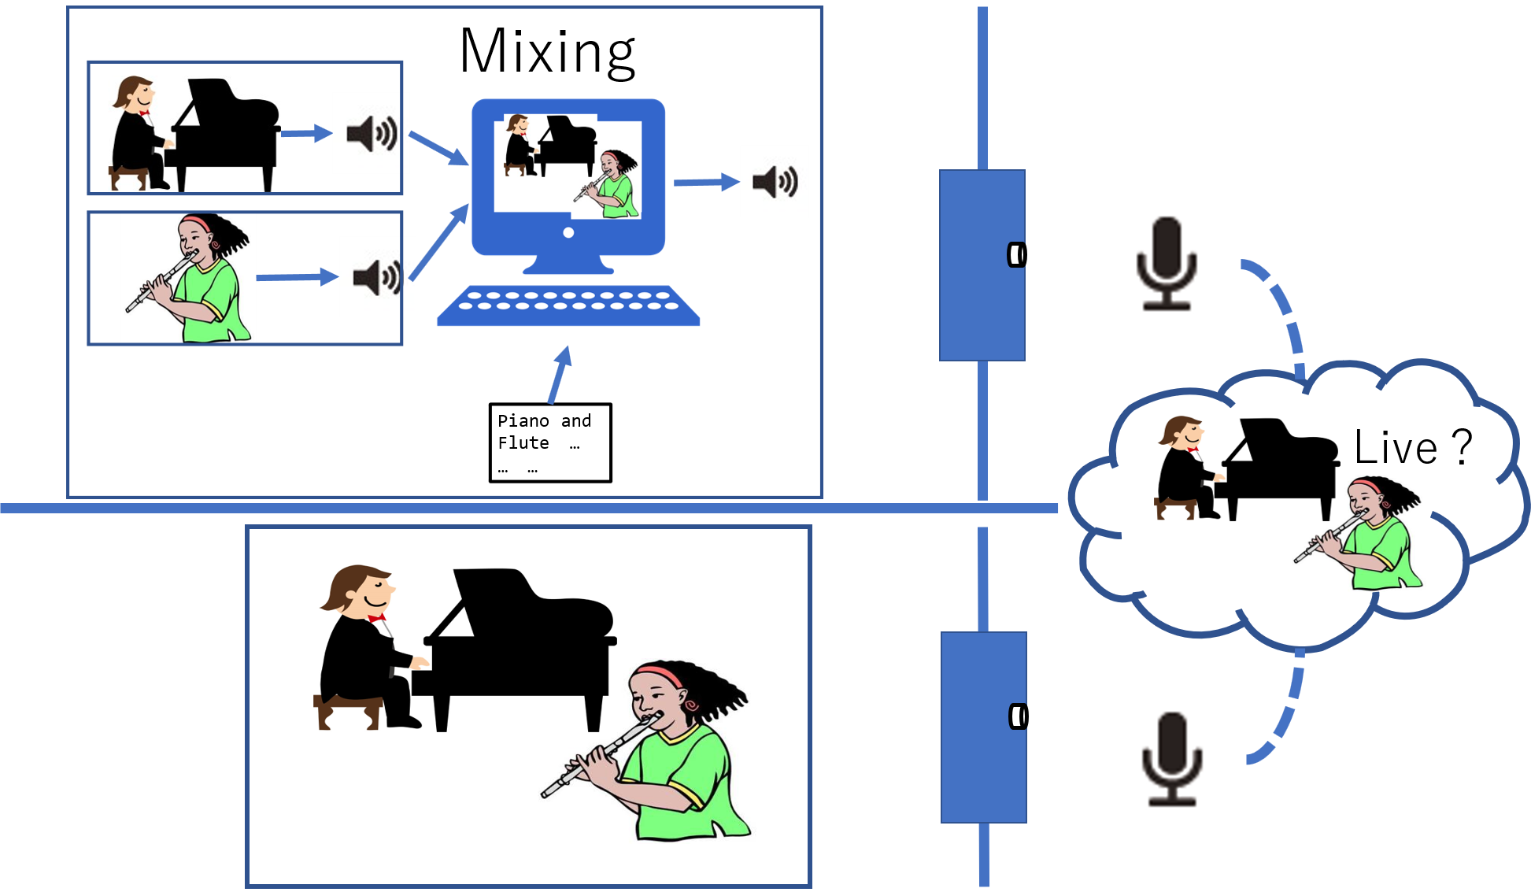
音響信号の真正性（迫真性？）
手元にある音響信号は「ライブ録音」されたものではなく，「作られたもの」ではないのか？
音源信号と室内伝達関数により，仮想環境下の信号が模擬される．
音源信号自体の模擬も起こりうる（Text-to-Speech等）
音楽制作現場では，複数楽器のセッション楽曲を，楽器各々の演奏を別個に録音したものをミックスすることで制作することが多い．
ヒトの聴感ではライブかそうでないかを判別しにくい

Slide 3
話者照合システムの問題意識
照合システムの対象としている信号は，その場で本人が発したものなのか？録音の再生（リプレイ）やディープフェイク音声ではないのか？
音声の生体検知
皮脂下の静脈反応，虹彩の拡大反応….
Liveness Detection
Presentation Attack Detection
ASVspoof Challenge
音声についてはAnti-spoofing研究が活発化している
一般の音響信号では問題にされることがないが…

Slide 4
Digital Watermarking・Fingerprinting
電子透かしやフィンガープリンティングは，パッケージメディアの真正性を担保する
ライブネスを担保するものではない

Slide 5
ライブ録音の特徴
ライブ録音は one-track 長回し
現実の音場でのミックス
対して非ライブ音は，multi-trackのmixing
互いに異なる録音環境下の信号を機械的に（非現実に）ミックス
録音の再生（リプレイ）についても，リプレイの録音は，現実の録音環境下に元の録音が混入したもの
非ライブ音の検出 ≈「非現実的ミックスの検出」
単一の信号の中で音場が大きく変化する

Slide 6
音声認証における生体検知の関連研究
ASVspoofにおける生体発話/スピーカ再生の識別
マイク間（チャネル間）の到来時間差に基づく識別
生体発話：発話位置が口内で前後するため，左右マイク間で到来時間差が変化いしやすい．
スピーカ再生：発音位置が変化しないため，到来時間差が一定．
到来時間差を求める際のチャネル間GCC（Generalized CrossCorrelation）で 生体発話 << スピーカ再生
矢野・塩田らは，音声信号中の，発話区間ではなく，無発話区間におけるGCCにより識別性能を向上
無発話区間では，生体発話信号は録音音場のみ，スピーカ再生信号ではスピーカ特性の畳み込みが行われている．

Slide 7
提案手法：録音環境（残響特性）のトラッキング
非現実的ミックスの検知では，チャネル間ではなく隣接時間フレーム間の録音環境の変化をトラッキング
「録音環境」？：残響特性を録音環境として想定
観測信号から残響特性を抽出：ケプストラム・短ケフレンシー通過リフタリング
観測信号 = 音源信号＊残響特性
録音環境の同一なフレームでは，低ケフレンシーケプストラム間の相互相関が変化しにくい？

Slide 8
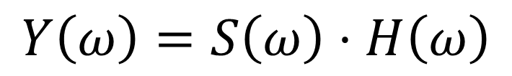




Source
Observation
reverb
$$y\left(t\right)=s\left(t\right)∗h(t)$$
$$ℱ$$
cepstrum
$$ℱ^{−1}⋅\text{ln}$$
$$Y\left(ω\right)=S\left(ω\right)⋅H\left(ω\right)$$
$$𝓎\left(q\right)=𝓈\left(q\right)+𝒽(q)$$
q:quefrency(pseudo-time)

Slide 9

短ケフレンシーケプストラム相関
$C_{φ }\left(n\right)=\frac{\sum_{q}{H_{n}}\left(q\right)H_φ(q)}{{\sqrt{\sum_{q}{H_{n}{\left(q\right)}^{2}}{\sum_{q}{H_{φ}\left(q\right)}}^{2}} }^{}}$
$H_{n}\left(q\right)$ : #nフレームにおける短ケフレンシーケプストラム
$H_{φ}\left(q\right)$: power-spectrumが最も小さい区間の短ケフレンシーケプストラム

Slide 10
評価音源
Live … 新しくスタジオ録音したギター演奏
Env … 騒音データベース「駅」
Concat …Liveの後半とEnvの前半を時間的に連結 （各々の音源を標準偏差で正規化したのち連結）
Mix…Envの中間部にLiveの一部を重奏 (各々の音源を標準偏差で正規化したのちに重奏)
Jazz…RWCデータベース
Pops…RWCデータベース
Live, Env, (Jazz) : High Liveness
Concat, Mix, (Pops) : Low Liveness

Slide 11
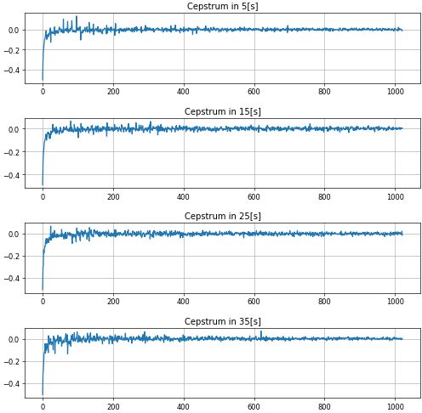
[Live]における短ケフレンシーケプストラム

Slide 12
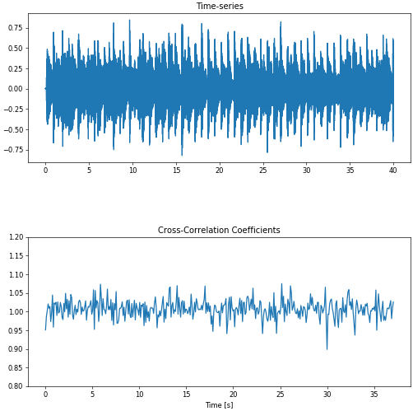
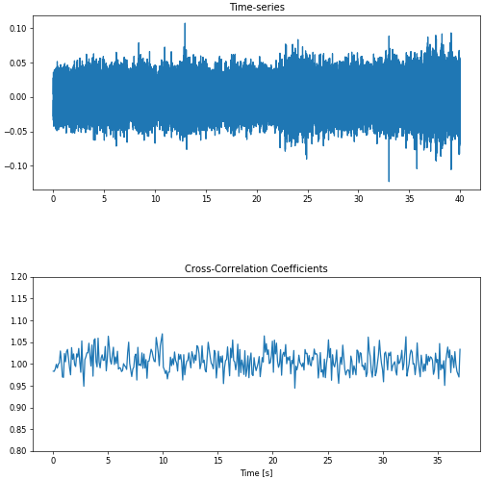
Live および Env / liveness音源
[Live]
[Env]

Slide 13
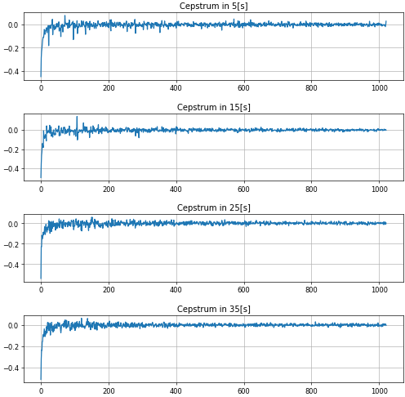
[Concat]における短ケフレンシーケプストラム
[env]
[live]
連結の前後で多少異なった特性があるが…

Slide 14
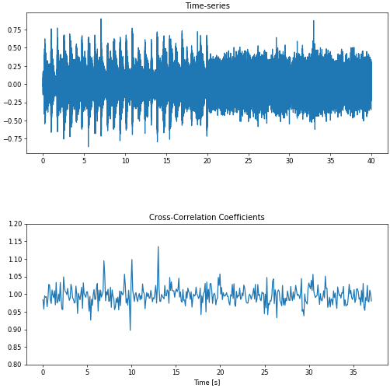
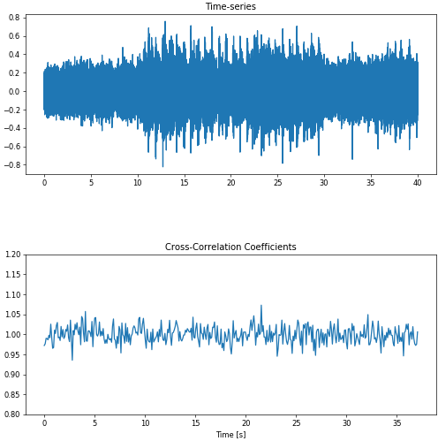
Concat および Mix /no-Liveness音源
[concat]
[mix]
連結・ミックスに対して大きな変化がない

Slide 15
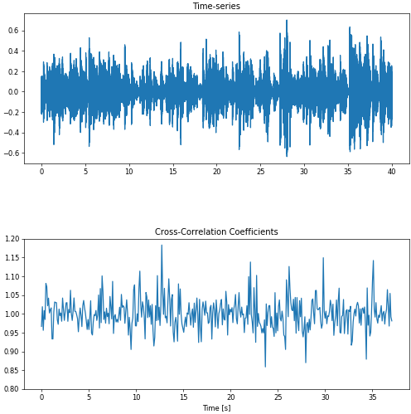
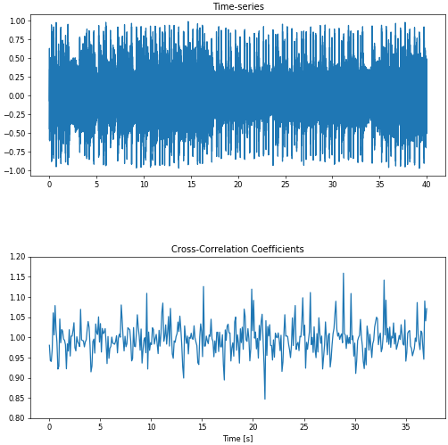
Jazz /High liveness? および Pops/low liveness?
[Jazz]
[pops]

Slide 16
まとめ
聴覚上では弁別できないほど人工的な編集が可能になってきた
音声によるコマンド入力などで生体認証の必要性が高くなっている
本研究では，音声に限らない一般の音響信号に対する生体識別として，短ケフレンシーケプストラムのフレーム間相互相関を提案した．
短ケフレンシー領域には録音環境の残響特性が現れる
2つの音源の連結，ミックスに対する実験の結果，残念ながら明らかな相関の変化は現れなかった
音源の振幅の変化に鋭敏
さらなる検討が必要

Slide 17
短ケフレンシーは残響特性と言えるのか？
評価音源？

